Slide 1
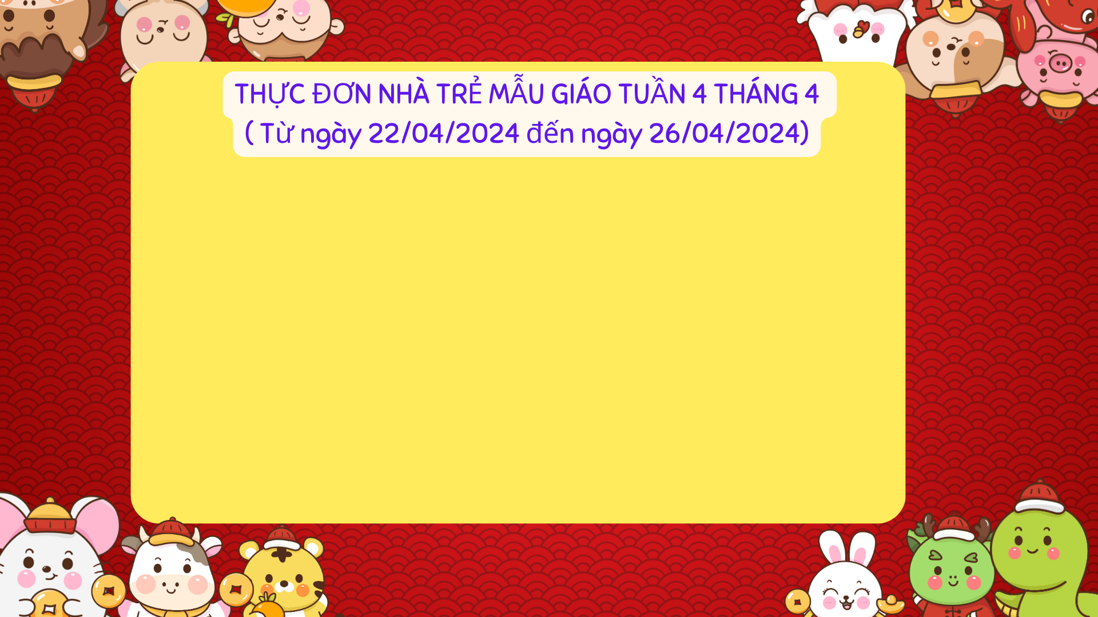
THỨ | SÁNG | TRƯA |  |  | DC-BP SDD | XẾ
 |  | CANH | MẶN | TRÁNG MIỆNG
Thứ hai Ngày22 | - Cháo lươn khoai môn - Sữa Ellac Multi | Canh rau dền mồng tơi nấu tôm thịt | Tôm rim thịt | Dưa hấu | Rau muống | - Bún mọc - Yaourt
Thứ ba Ngày 23 | - Hủ tíu mực - Sữa Ellac Multi | Canh súp hầm xương | Đùi gà rô ti | Nước cam | Băp cải | - Phở bò - Yaourt
Thứ tư Ngày 24 | - Soup óc heo bí đỏ - Sữa Ellac Multi | Canh mướp rau ngót nấu mọc | Sườn rim thơm | Rau câu | Đậu bắp | - Bánh hu ra - Yaourt
Thứ năm Ngày 25 | - Bánh ướt (C-L) - Cháo đậu đỏ (NT-M) - Sữa Ellac Multi | Canh chua bắp cải tôm thịt | Cá ba sa chiên giòn | Thanh long | Cải thìa | - Hoành thánh khô nấu tôm thịt - Yaourt
Thứ sáu Ngày 26 | - Bánh canh giò heo - Sữa Ellac Multi | Canh bầu nấu tôm | chả bò | nước ep ổi thơm | Su su | - Bánh giò - Yaourt

